Slide 1



Муниципальное дошкольное образовательное учреждение
«Детский сад № 12»
Эффективное управление
дошкольным образовательным
учреждением через развитие
социального партнерства
Основная задача партнёрства — помочь друг другу преодолеть себя ради третьего, которое будет следствием данного партнерства.
/Вадим Демчог/

Slide 2
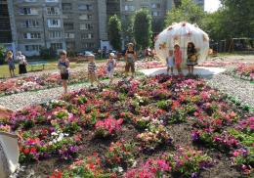
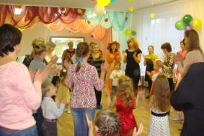
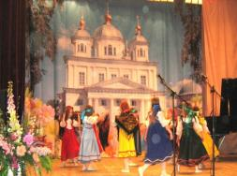


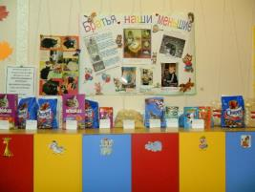
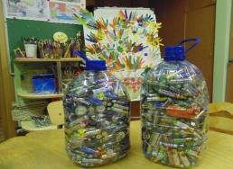
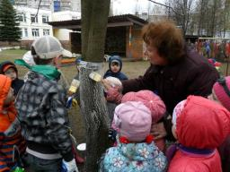
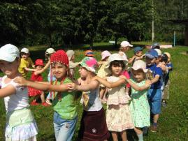
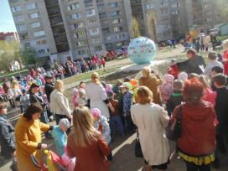

Slide 3

Департамент образования мэрии
г. Ярославля
Центр «Эко-Школы/Зеленый флаг»,
г. Санкт-Петербург
Городской центр развития образования, ГУ ЯО ЦО и ККО
Заведующая кафедры зоологии ЯГПУ им. К.Д. Ушинского, депутат Е.Н. Анашкина
РОУ ЯО
«Институт развития образования»
Управляющая компания № 1, «Ярлифт», Пожарная часть № 1
г. Ярославля
Тепличный комплекс ООО «Лазаревское»
МДОУ «Детский сад №12» сотрудничает
ЗАО
«Ярославская бумага»
Территориальная Администрация Фрунзенского района города Ярославля
МОУ СОШ №28, 68
Депутат Ярославской Областной Думы Балабаев С. А.
ЯГПУ им. К.Д. Ушинского, кафедра логопедии, зав кафедры
Н.В. Новоторцева
Приют бездомных животных «ВИТА»,
Благотворительный Фонд Гражданских Инициатив
Детская библиотека
№6, поликлиника
№ 8
Ярославская филармония, театр кукол
ДиК «Развитие»
и ГОУ ЯО

Slide 4


Социальное партнерство –
процесс создания единого социокультурного пространства, в котором взаимодействуют разные субъекты, согласные, невзирая на различие интересов, соблюдать общие «правила игры», партнерские нормы.
/Энциклопедия менеджмента/

Slide 5
Структура социального партнерства
Сферы | Компоненты социального партнерства как взаимодействия социальных субъектов
 | Социальные субъекты | Межсубъектные связи | Инфраструктура взаимодействия
Мотивационная | Объективация интересов | Согласование интересов | Адаптация условий реализации интересов
Ценностная | Формирование систем ценностей социальных субъектов | Нормативно- ценностная регуляция | Интеграция ценностного пространства
Эмпативная | Конструирование перцептивных образов социальных партнеров | Интеракция перцептивных образов | Интроспекция и адаптация перцептивных образов
Смысловая | Создание смысловых универсумов | Трансляция смыслов и культурных образов | Интеграция смысловых и культурных образов
Ролевая | Освоение социальной роли | Формирование идентичности | Дистрибуция социальных позиций
Институциональная | Внутренняя консолидация социальных партнеров | Формирование социальных институтов | Легитимация социальных институтов

Slide 6

Групповая и индивидуальная мотивация единомышленников,
участвующих в социальных проектах
Основные потребности | Групповые мотивы единомышленников | Индивидуальные мотивы единомышленников
Сущность | - Гордость за общее дело Солидарность Общие цели Групповая ответственность Содержательный досуг Комфортность общения, атмосфера доверия, Выражение духовных принципов через общинность | - Поиск уважения и признания - Поиск единомышленников, друзей, общности - Потребность в доверительных отношениях - Желание проявить заботу, принести пользу, заслужить уважение - Проявление деятельностного милосердия, сострадания
Работа | - Культурный и профессиональный рост коллектива и родителей - Стремление к достижению высоких результатов - Потребность делиться опытом | -Причастность к важному, значимому - Реализация жизненного и профессионального опыта -Утверждение собственной значимости - Необходимость ощутить наполненность и смысл жизни
Служение общему делу | - Поддержка и развитие культуры ДОУ Влияние группы на общественные изменения Причастность к инновациям, возможность эксперимента Укрепление в социуме | - Необходимость самореализации - Профессиональное развитие - Проявление позиции через действие - Потребность влиять на социальные изменения - Потребность реализовать собственные идеи - Приобретение новых знаний и умений

Slide 7


Положительные стороны социального партнерства
Взаимодействие -достижение целей и реализация интересов
через сближение позиций
Устойчивость - ориентация субъектов партнерства на общие
культурные образы
Гарантированность - свободная трансляция собственных
нормативно- ценностных систем
Рефлексивность - оценка субъектами действий в процессе
взаимодействия

Slide 8


Риски
Трудности в привлечении социальных партнеров
Несовпадение интересов
Мотивационно-ценностный конфликт
Формальное отношение к совместным
социальным проектам

Slide 9
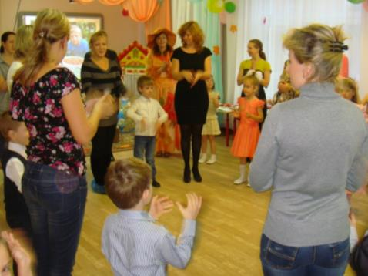
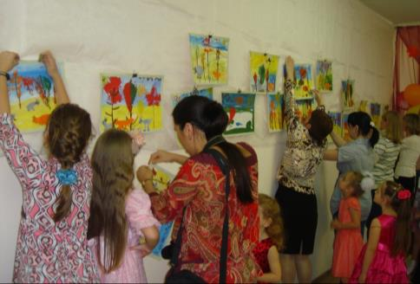
Социально - значимые проекты ДОУ
"Если ребенка учат добру, в результате будет добро, учат злу - в результате будет зло, ибо ребенок не рождается готовым че­ловеком, человеком его надо сделать".
В. А. Сухомлинский

Slide 10
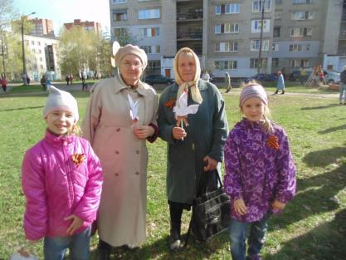
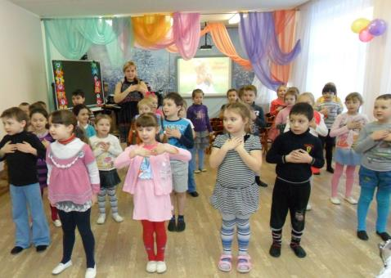
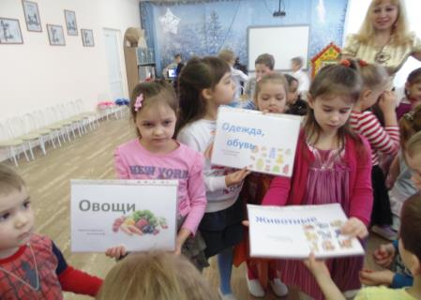
Проект «Дорогою добра»

Slide 11

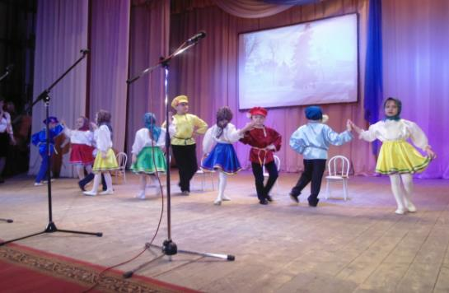
Благотворительные концерты в пользу
Казанского женского монастыря,
Кирилло - Афанасиевского монастыря

Slide 12
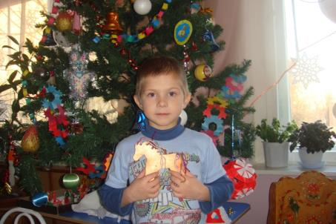
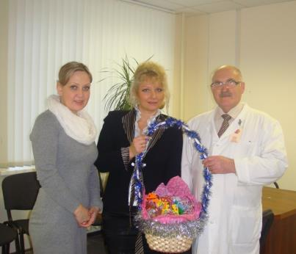
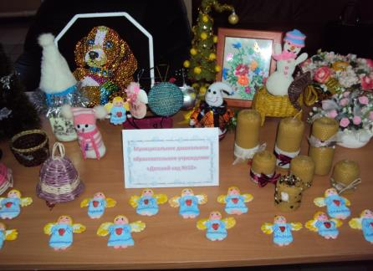
Рождественские подарки для детей
детской больницы № 3
г. Ярославля
Благотворительная ярмарка
в пользу украинской семьи

Slide 13
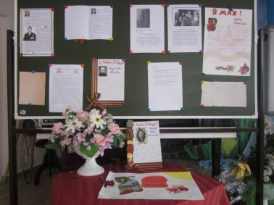
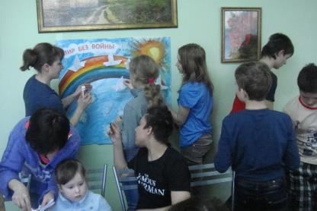
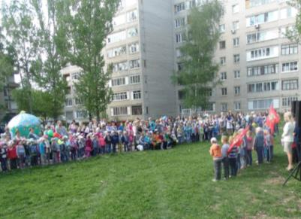
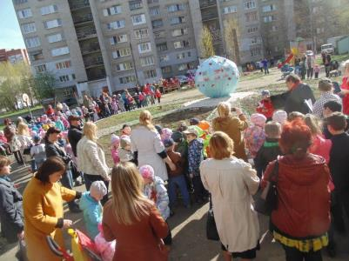
Мероприятие для детей неврологического отделения детской больницы № 3 «Этот День Победы»
Акция«Бессмертный полк»
Проект «Великая Победа» для жителей микрорайона

Slide 14
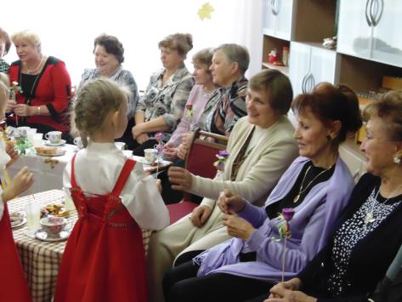
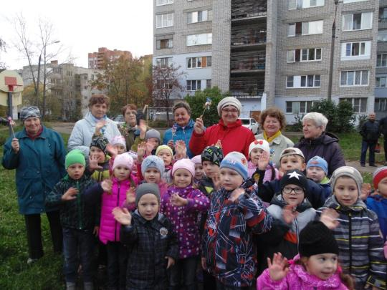
«День добра,
мудрости,
уважения» в ДОУ
Для жителей
микрорайона

Slide 15

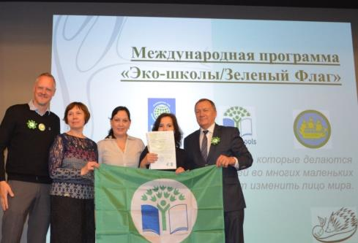
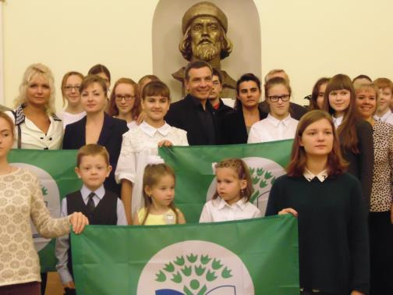
Международный проект
«ЭКО-ШКОЛА/ЗЕЛЁНЫЙ ФЛАГ»

Slide 16
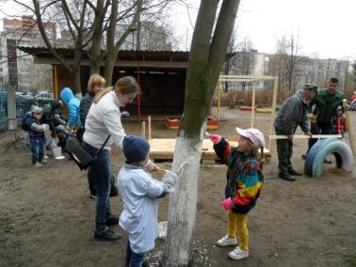
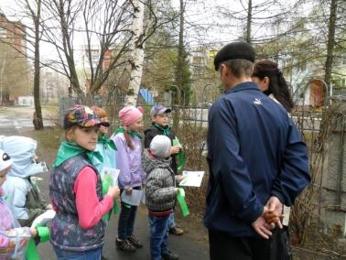
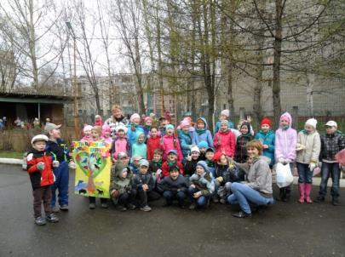
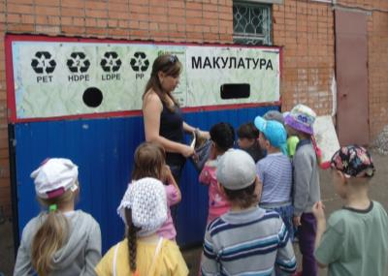
Проект
«Чистота дарует красоту, а красота спасет мир»

Slide 17
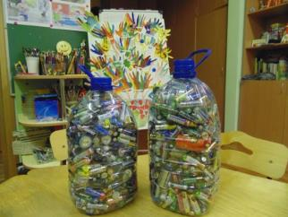
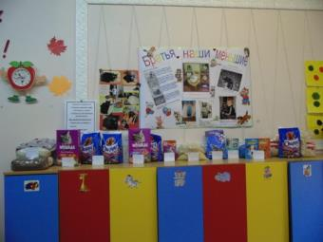
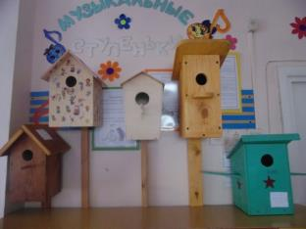
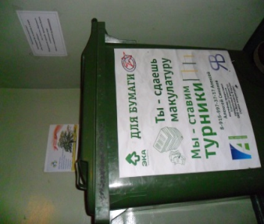
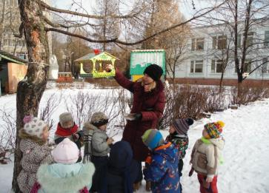
Акции ДОУ
«Поможем
бездомным животным»
«Батарейка»
«Птичий дом»
«Мы бумагу соберем,
лес в России сбережем!»
«Покормите
птиц зимой»

Slide 18
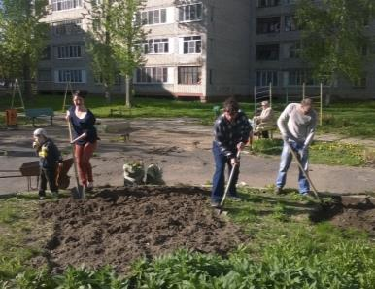
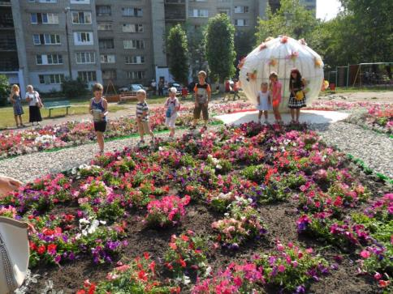
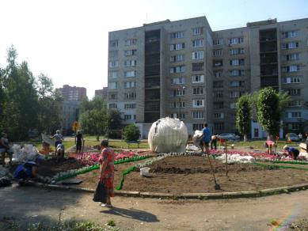
Возрождение
«Клумбы Мира» во Фрунзенском районе

Slide 19

Выводы:
Результаты социального партнерства :
- формируются лучшие качества личности участников образовательного
процесса: трудолюбие, упорство, достижение цели, инициативность и т.д.,
- формируется новый тип взаимоотношений в социуме,
формируется коллектив, где каждый самоценен и все пребывают в
гармонии друг с другом,
- создается сетевое сообщество образовательных учреждений (детских садов, школ, социальных партнеров), что способствует:
расширению рамок социализации,
формированию ценностных ориентиров участников
образовательного процесса
целостному восприятию мира,
воспитанию всесторонне гармонично развитой личности,
- выход на Международный уровень партнерства,
- повышается качество образовательной услуги и имиджа ДОУ

Slide 20

Спасибо за внимание
« Можно завести сколько угодно деловых партнеров, и они не только не будут ревновать друг к другу, но ещё и смогут стать партнёрами межу собой.
/Ольга Лукас/
« »

